Slide 1
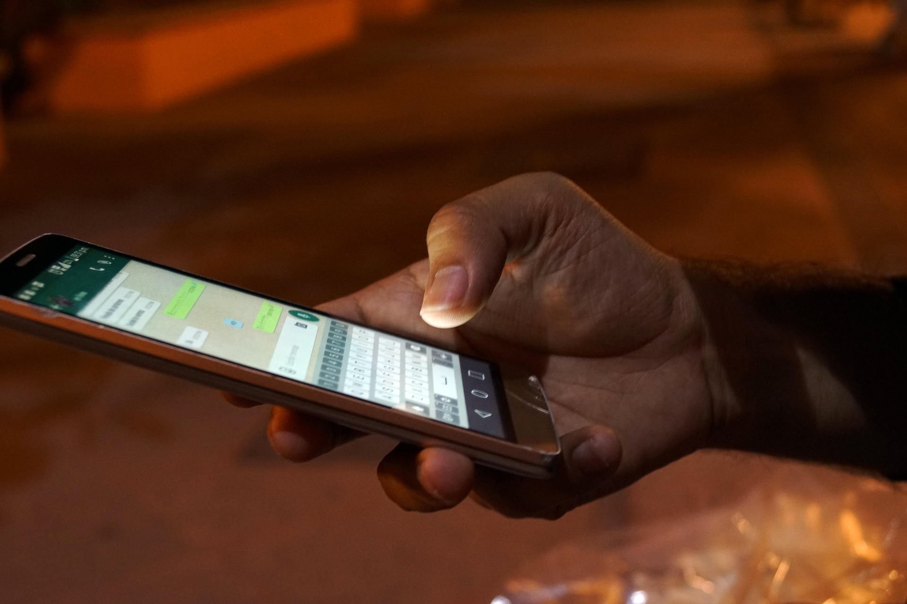


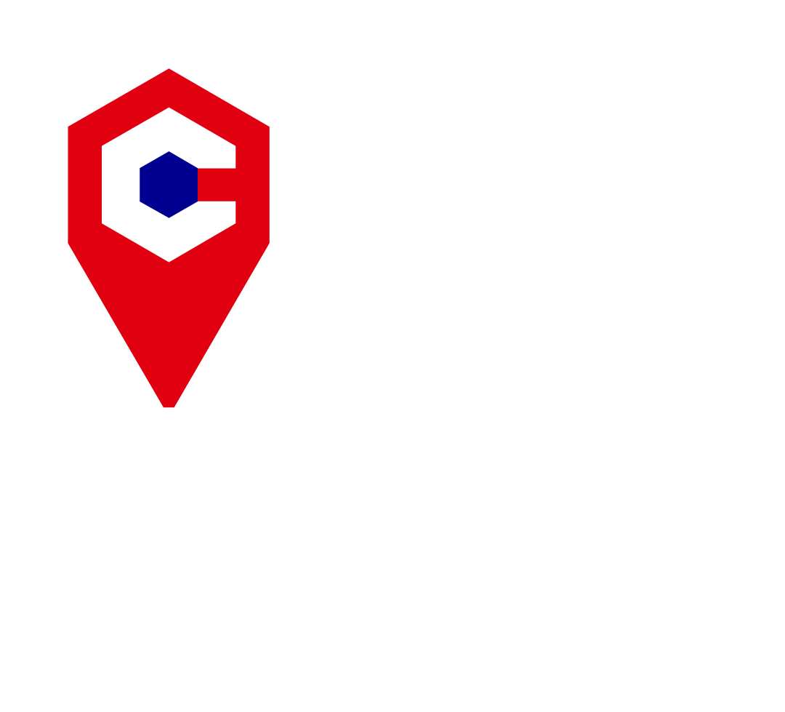
Le smartphone
outil ou organe
pour l’esprit humain ?

Slide 2
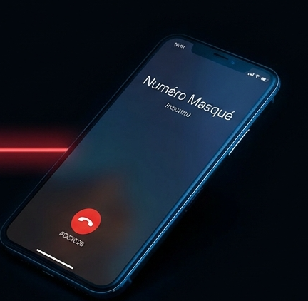


EXPÉRIENCE
FIL ROUGE
OFF
Merci d’éteindre complètement
vos téléphones portables !

Slide 3





POUR COMMENCER…
Où se trouve
votre smartphone
le soir, avant de dormir ?
Notes:
Petite question pour commencer. Pour connaître un peu vos habitudes. Libérer votre parole, personne ne va vous juger !
AUTRE QUESTION : Savez-vous combien d’heures en moyenne nous passons sur nos écrans ?
Le lendemain, que faites-vous au réveil ? (consulter=activation du cortisol, hormone du stress)

Slide 4



QUELQUES CHIFFRES…
1 personne sur 4 passe 5 heures
par jour, en moyenne, sur les écrans pour un usage personnel.
Dont 80% du temps
pour le seul smartphone
Source : ARCEP, « Le baromètre du numérique, édition 2025 »,
réalisée par le CREDOC et pilotée par l’Arcep, l’Acom, le CGE et l’ANCT
Notes:
Avant de rentrer dans le vif du sujet, (CHIFFRE) On peut constater que le smartphone nous en fait consommer à lui seul 80%, sur les 5h quotidienne.

Slide 5
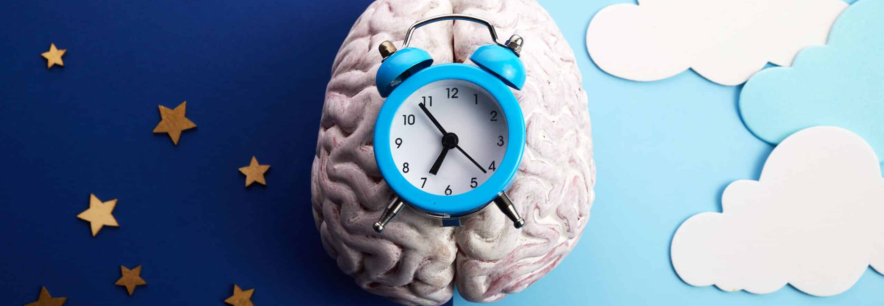
QUELQUES CHIFFRES…
1 personne sur 4 passe 5 heures
par jour, en moyenne, sur les écrans pour un usage personnel.
Cela représente
25%
Du temps éveillé d’une personne
Taux qui monte à
39%
chez les 18/24 ans
Dont 80% du temps
pour le seul smartphone
Source : ARCEP, « Le baromètre du numérique, édition 2025 »,
réalisée par le CREDOC et pilotée par l’Arcep, l’Acom, le CGE et l’ANCT
Notes:
Sur une échelle de 24h, nous dormons en moyenne 6 à 8h. Sur le reste du temps éveillé, l’usage du smartphone représente 25% de notre temps… Taux qui monte à 39% chez les jeunes de 18/24 ans. SI ON AJOUTE 6H d’écrans (travail) et les 5H de divertissement, sur les 16h de veille…

Slide 6
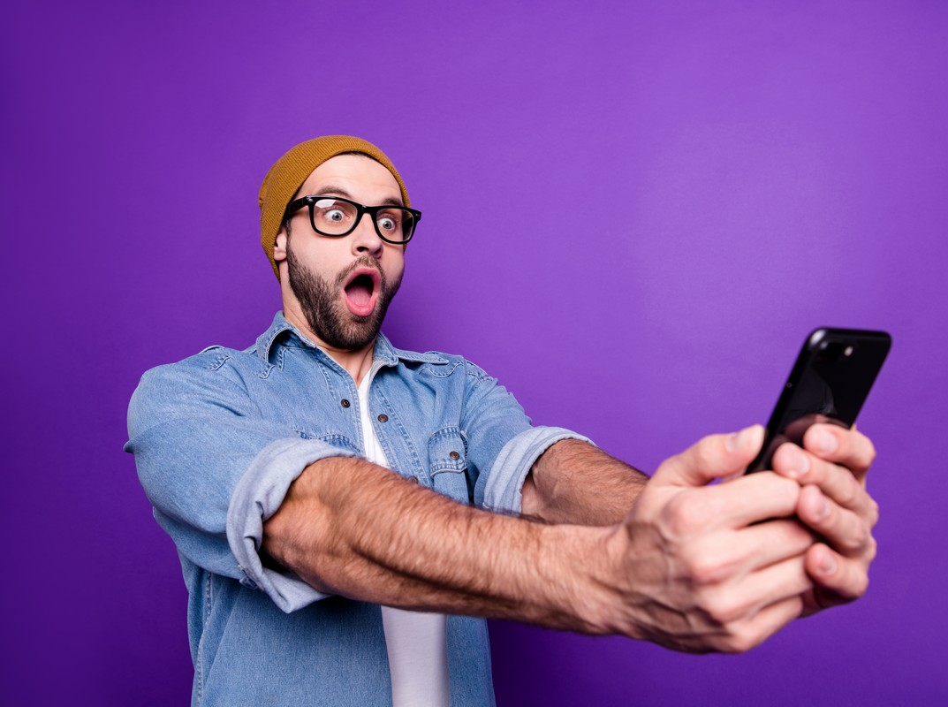
QUELQUES CHIFFRES…
Pour les adultes…
42%
estiment passer "trop de temps" sur les écrans pour leur usage personnel.
Crédit image : Pixabay
Source : ARCEP, « Le baromètre du numérique, édition 2025 »,
réalisée par le CREDOC et pilotée par l’Arcep, l’Acom, le CGE et l’ANCT
Notes:
et là on est seulement sur un usage personnel… On ne compte pas le temps d’usage sur le temps de travail.

Slide 7
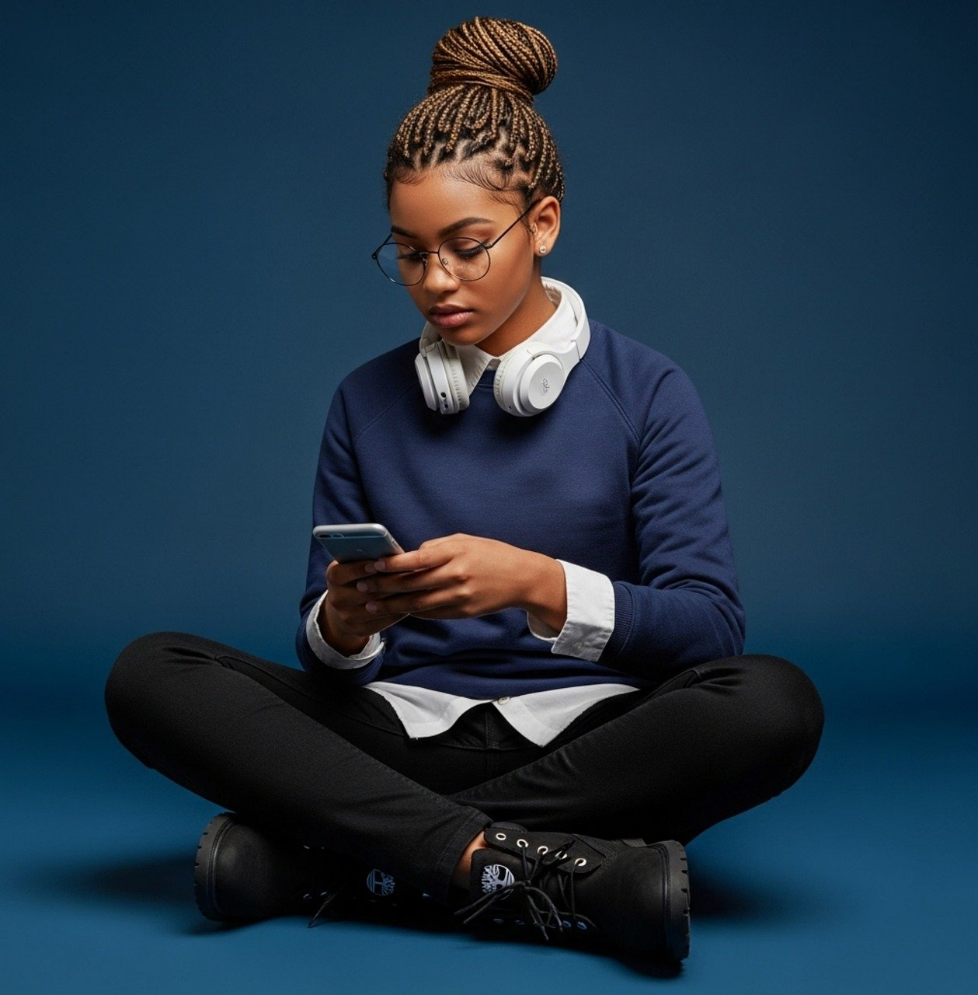
QUELQUES CHIFFRES…
Le paradoxe des jeunes 18/24 ans
62%
jugent leur consommation excessive alors même qu’ils sont les plus gros utilisateurs.
Crédit image : Pixabay
Source : ARCEP, « Le baromètre du numérique, édition 2025 »,
réalisée par le CREDOC et pilotée par l’Arcep, l’Acom, le CGE et l’ANCT
Notes:
Les jeunes sont aussi conscients que nous, de leurs consommations excessives ! Qui est alors responsable ? Les parents ? Les institutions ? En vérité, on est impuissant, jeune comme adulte. Mais pourquoi ?

Slide 8
UN PEU DE SCIENCE…
Temps
de concentration réduit
en question ?
Notes:
Est-ce que vous avez remarqué vous-même, ou autour de vous, qu’il est plus difficile de rester concentrer dans ses tâches, qu’elles soient professionnelles ou personnelles ? Lorsqu’un smartphone est à proximité ? Et combien de temps en moyenne nous faut-il pour revenir à notre tâche ?

Slide 9
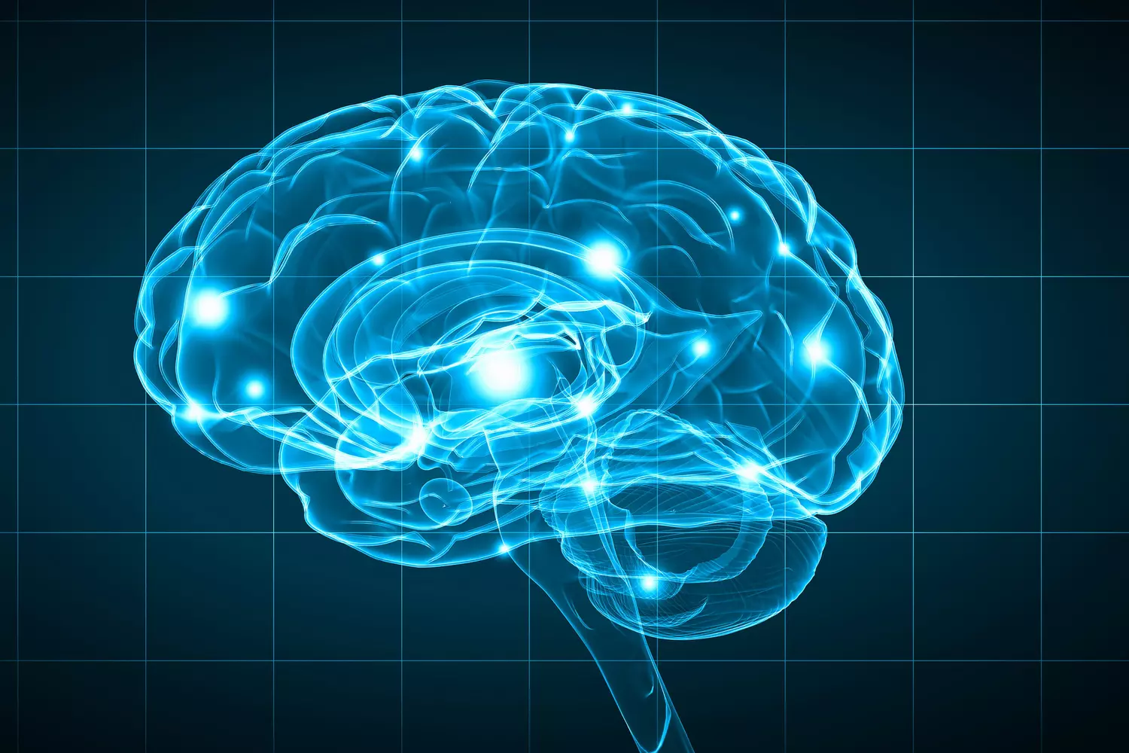

23
minutes
Pour se reconcentrer pleinement après
avoir été interrompu par une notification.

Slide 10
UN PEU DE BIOLOGIE…
Pourquoi
est-ce si dur de lâcher
votre smartphone ?
Notes:
J’aimerais vous poser cette question. Selon vous, pourquoi est-ce si dur de lâcher votre smartphone ? Que ressentez-vous (pour ceux qui ont joué le jeu de laisser leurs smartphones sur cette table ?

Slide 11
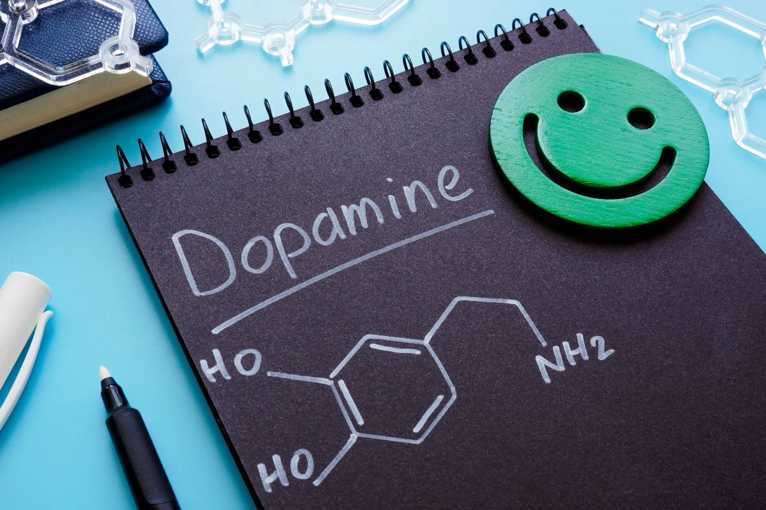
Notes:
Parce que cela joue sur notre DOPAMINE ! Alors pour vous expliquer, les enjeux autour de cette molécule, je vous propose de regarder une petite vidéo de 8 minutes, qui va nous expliquer comment une application très connue nous rends accros… Et croyez-moi, il y a beaucoup d’application qui influence notre molécule !

Slide 12

La dopamine

Slide 13
LE SMARTPHONE, OUTIL OU ORGANE
POUR L’ESPRIT HUMAIN ?
Vos réactions
à chaud !
Notes:
Qu’avez-vous pensée de ce petit format documentaire ? J’aimerais quelques avis !
QUESTIONS (pour lancer slide suivante): Comment lutter contre cette dépendance ? Est-ce un manque de volonté des institutions ? Des parents ?

Slide 14
La dépendance n'est pas un manque
de volonté, mais une réponse biologique
à un design technologique.
Notes:
Tout ça, c’est biologique ! Et le mode opératoire, la science appliquée pour court-circuiter notre cerveau porte un NOM !!!

Slide 15
LA CAPTOLOGIE
EST UNE SCIENCE…
Les écrans sont conçus pour pirater
notre système de récompense.
Notes:
Mais comment ça marche ? Comment les écrans parviennent à pirater notre cerveau ?

Slide 16


1ER CONCEPT
LA "BOUCLE DE RÉTROACTION DE LA DOPAMINE"
Le smartphone agit comme une machine à sous que nous avons dans la poche.
Découvrons les biais…
Les concepts clés sont issus des neurosciences (études de référence comme
celles de Michel Desmurget ou de la Harvard Medical School) / Crédit image : Pixabay/Canva
Notes:
Pour résumer, nous avons une machine à sous dans la poche ! Explorons les biais de notre cerveau…

Slide 17





1ER CONCEPT
LA "BOUCLE DE RÉTROACTION DE LA DOPAMINE"
Le biais du « mécanisme »…
Chaque notification
(like, message, pastille rouge)
déclenche une micro-libération de dopamine,
le neurotransmetteur du plaisir
et de la récompense.
Les concepts clés sont issus des neurosciences (études de référence comme
celles de Michel Desmurget ou de la Harvard Medical School) / Crédit image : Pixabay
Notes:
Chaque notification, c’est des micro-shoot de dopamine. Problème !!! Plus on consomme plus on développe une tolérance.

Slide 18

1ER CONCEPT
LA "BOUCLE DE RÉTROACTION DE LA DOPAMINE"
Le biais de la
« récompense aléatoire »…
C’est le point le plus addictif.
Comme au casino, on ne gagne pas
à tous les coups.
Cette incertitude ("Y aura-t-il
un message intéressant cette fois ?")
force le cerveau à vérifier l'écran de manière compulsive.
…
???
Les concepts clés sont issus des neurosciences (études de référence comme
celles de Michel Desmurget ou de la Harvard Medical School) / Crédit image : Pixabay
Notes:
Tous ces biais nous poussent à consommer. Nous sommes enfermés dans cette boucle. C’est l’ADDICTION !

Slide 19
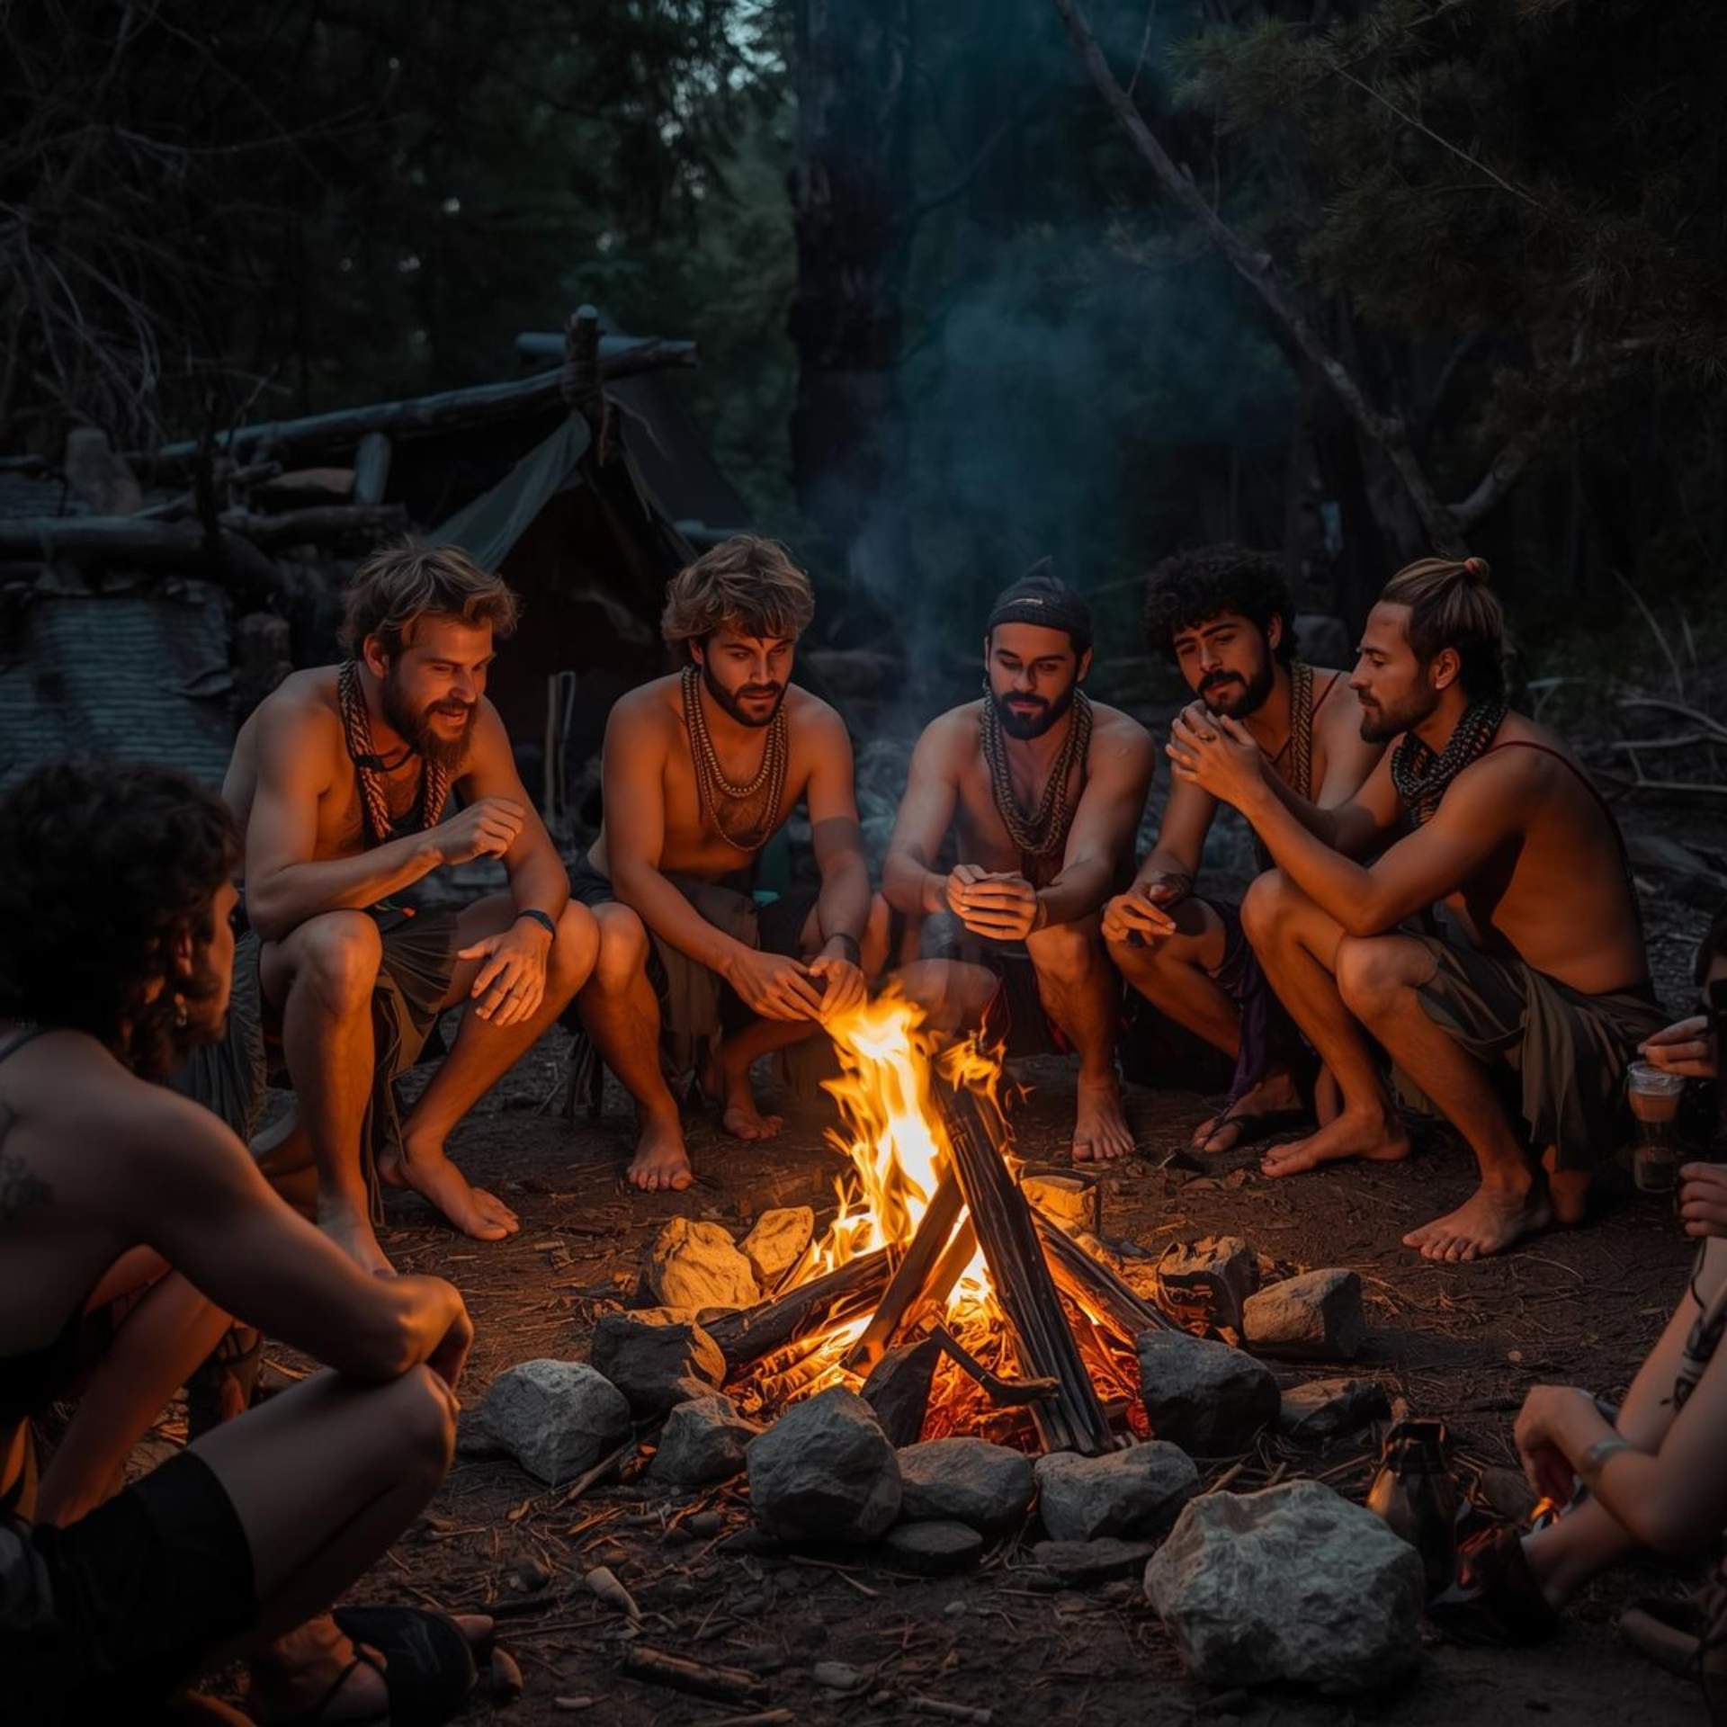
2E CONCEPT
LE « CERVEAU SILEX » FACE À L’ALGORYTHME
Le besoin d'appartenance
Pour nos ancêtres, être exclu du groupe signifiait la mort.
Les réseaux sociaux exploitent ce besoin vital : rater une notification est interprété par notre cerveau archaïque comme un risque d'exclusion sociale.
Les concepts clés sont issus des neurosciences (études de référence comme
celles de Michel Desmurget ou de la Harvard Medical School) / Crédit image : Canva
Notes:
Le deuxième concept, fait appel à notre cerveau reptilien, qui associe un réseau social comme vital à sa survie ! En exploitant ce mécanisme, les réseaux sociaux numériques jouent sur nos désirs d’appartenance à un groupe !

Slide 20
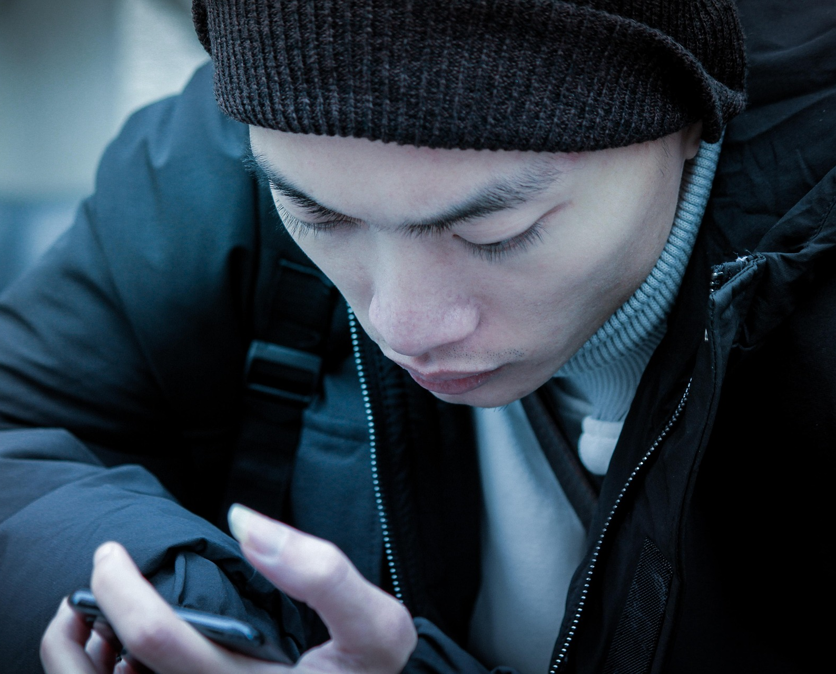
2E CONCEPT
LE « CERVEAU SILEX » FACE À L’ALGORYTHME
L’économie de l’attention (Nudding)
Les interfaces utilisent des « Dark Patterns »
(scroll infini, lecture automatique des vidéos)
qui inhibent le cortex préfrontal, la zone du cerveau responsable du raisonnement et de l'arrêt d'une activité.
On se retrouve à « scroller » sans savoir
pourquoi on a ouvert l'application ?
Les concepts clés sont issus des neurosciences (études de référence comme
celles de Michel Desmurget ou de la Harvard Medical School) / Crédit image : Pixabay
Notes:
La dernière fois que vous avez « scroller », combien de minutes avez-vous perdu ? En étant surchargé en continu d’information, notre cerveau fait « l’économie » sur le reste. Cela inhibe notre raisonnement, notre appréciation du temps qui passe, jusqu’à oublier ce pourquoi nous recherchions avant de scroller !

Slide 21
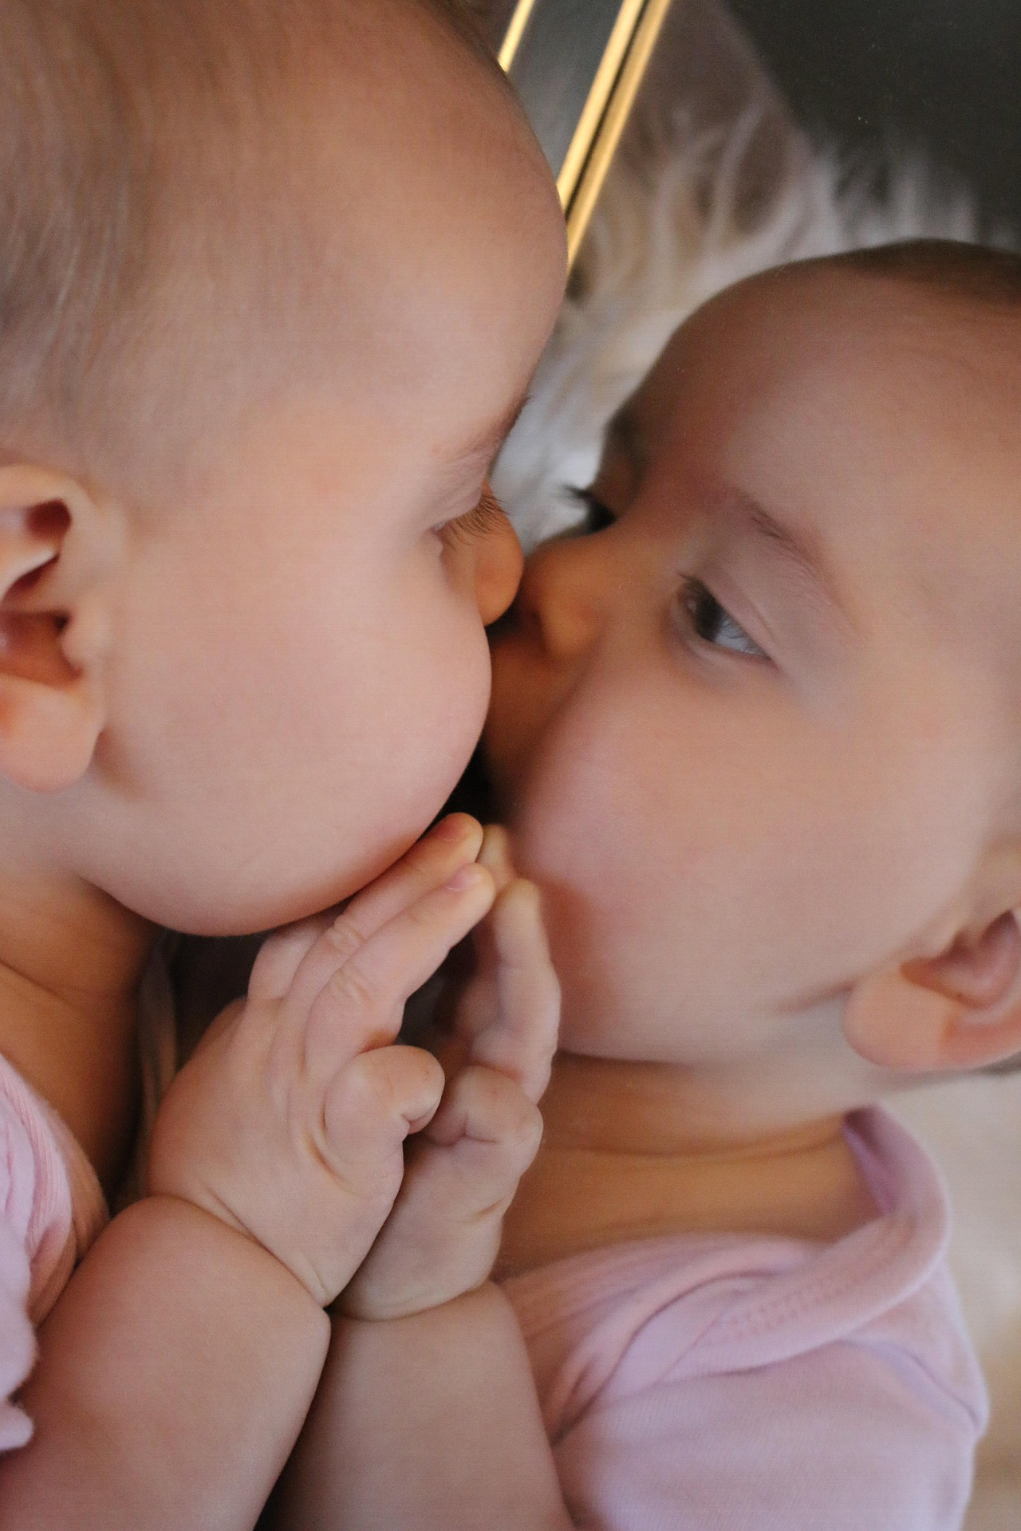
3E CONCEPT
LES RÉPERCUTIONS DU MIMÉTISME
Les neurones miroirs
Ce sont les neurones qui permettent l'apprentissage par imitation.
On reproduit par apprentissage,
et par interprétation, source de satisfaction.
Les concepts clés sont issus des neurosciences (études de référence comme
celles de Michel Desmurget ou de la Harvard Medical School) / Crédit image : Pixabay
Notes:
Avez-vous fait attention à votre attitude devant vos écrans, à côté de vos enfants ? Il serait intéressant d’expliquer nos usages, pas forcément récréatif, afin d’indiquer à nos chères têtes blondes, que le « smartphone » n’est pas un objet de plaisir et de satisfaction !

Slide 22
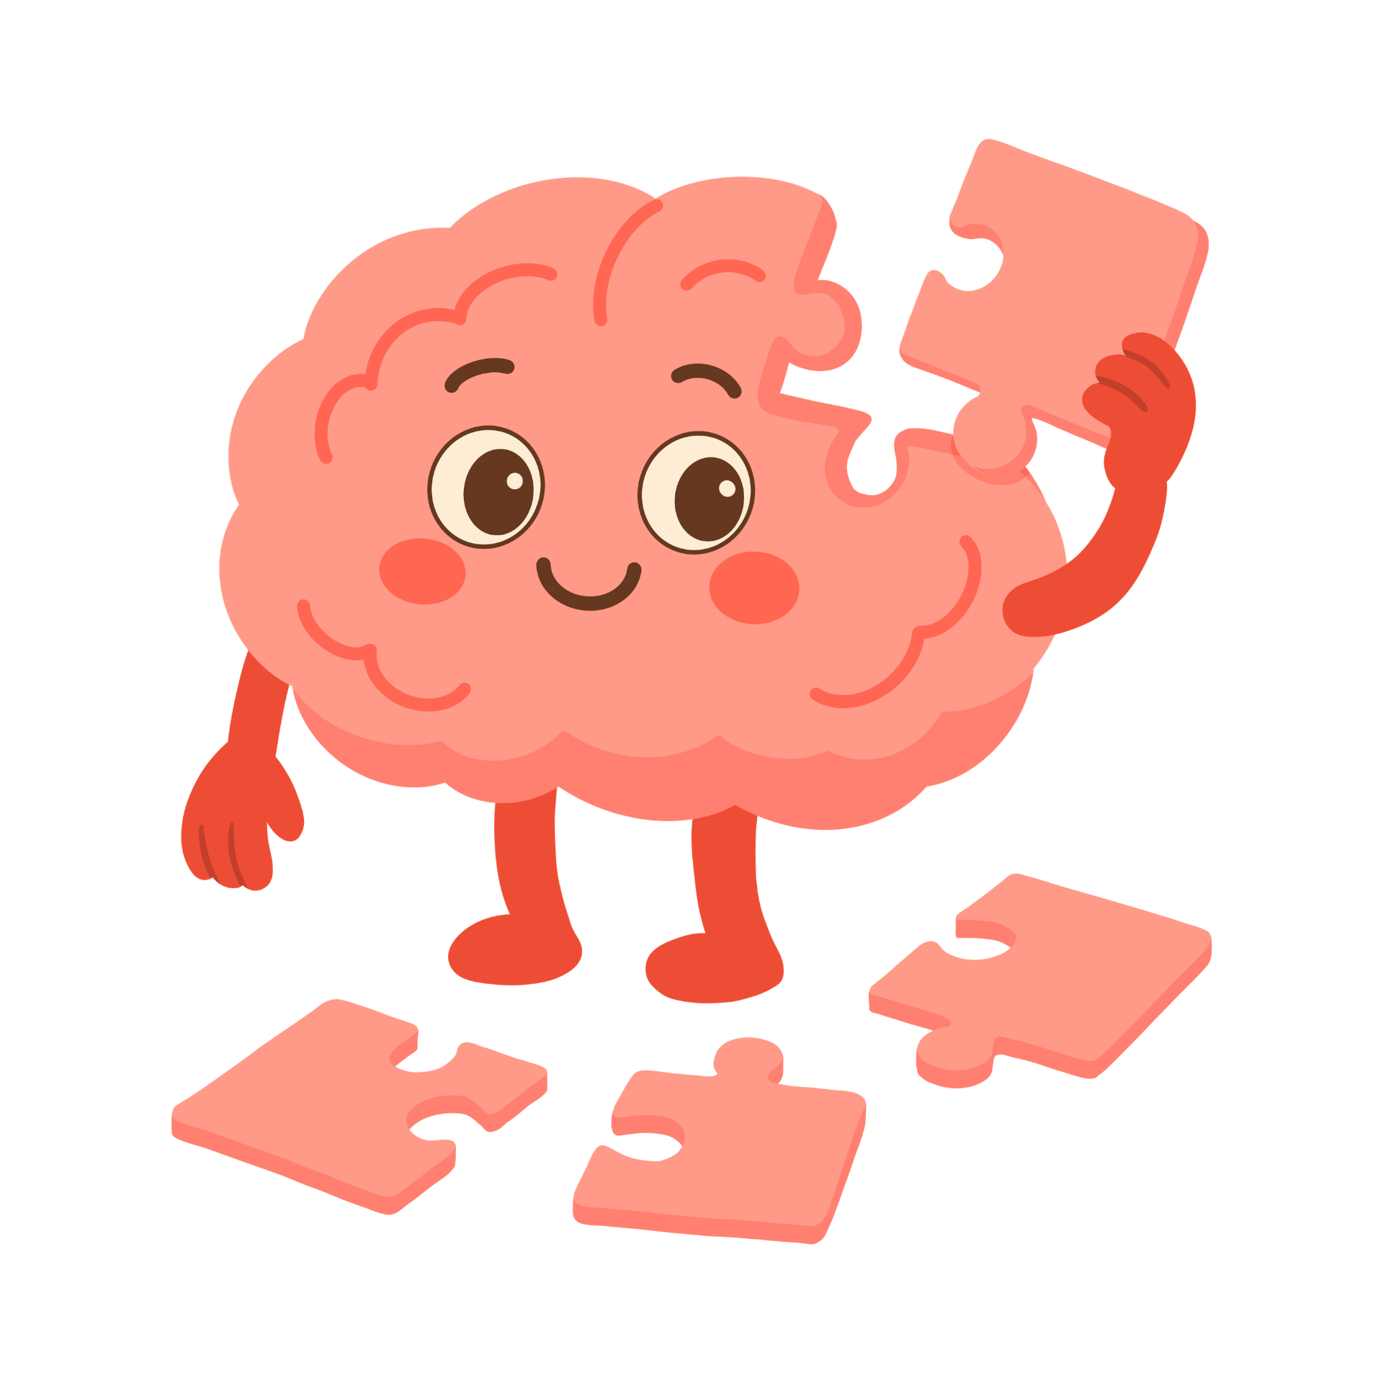
QUIZ
Addictions aux écrans
et mécanismes cérébraux
Notes:
Maintenant, nous allons voir si vous avez retenu quelques informations ;-)

Slide 23
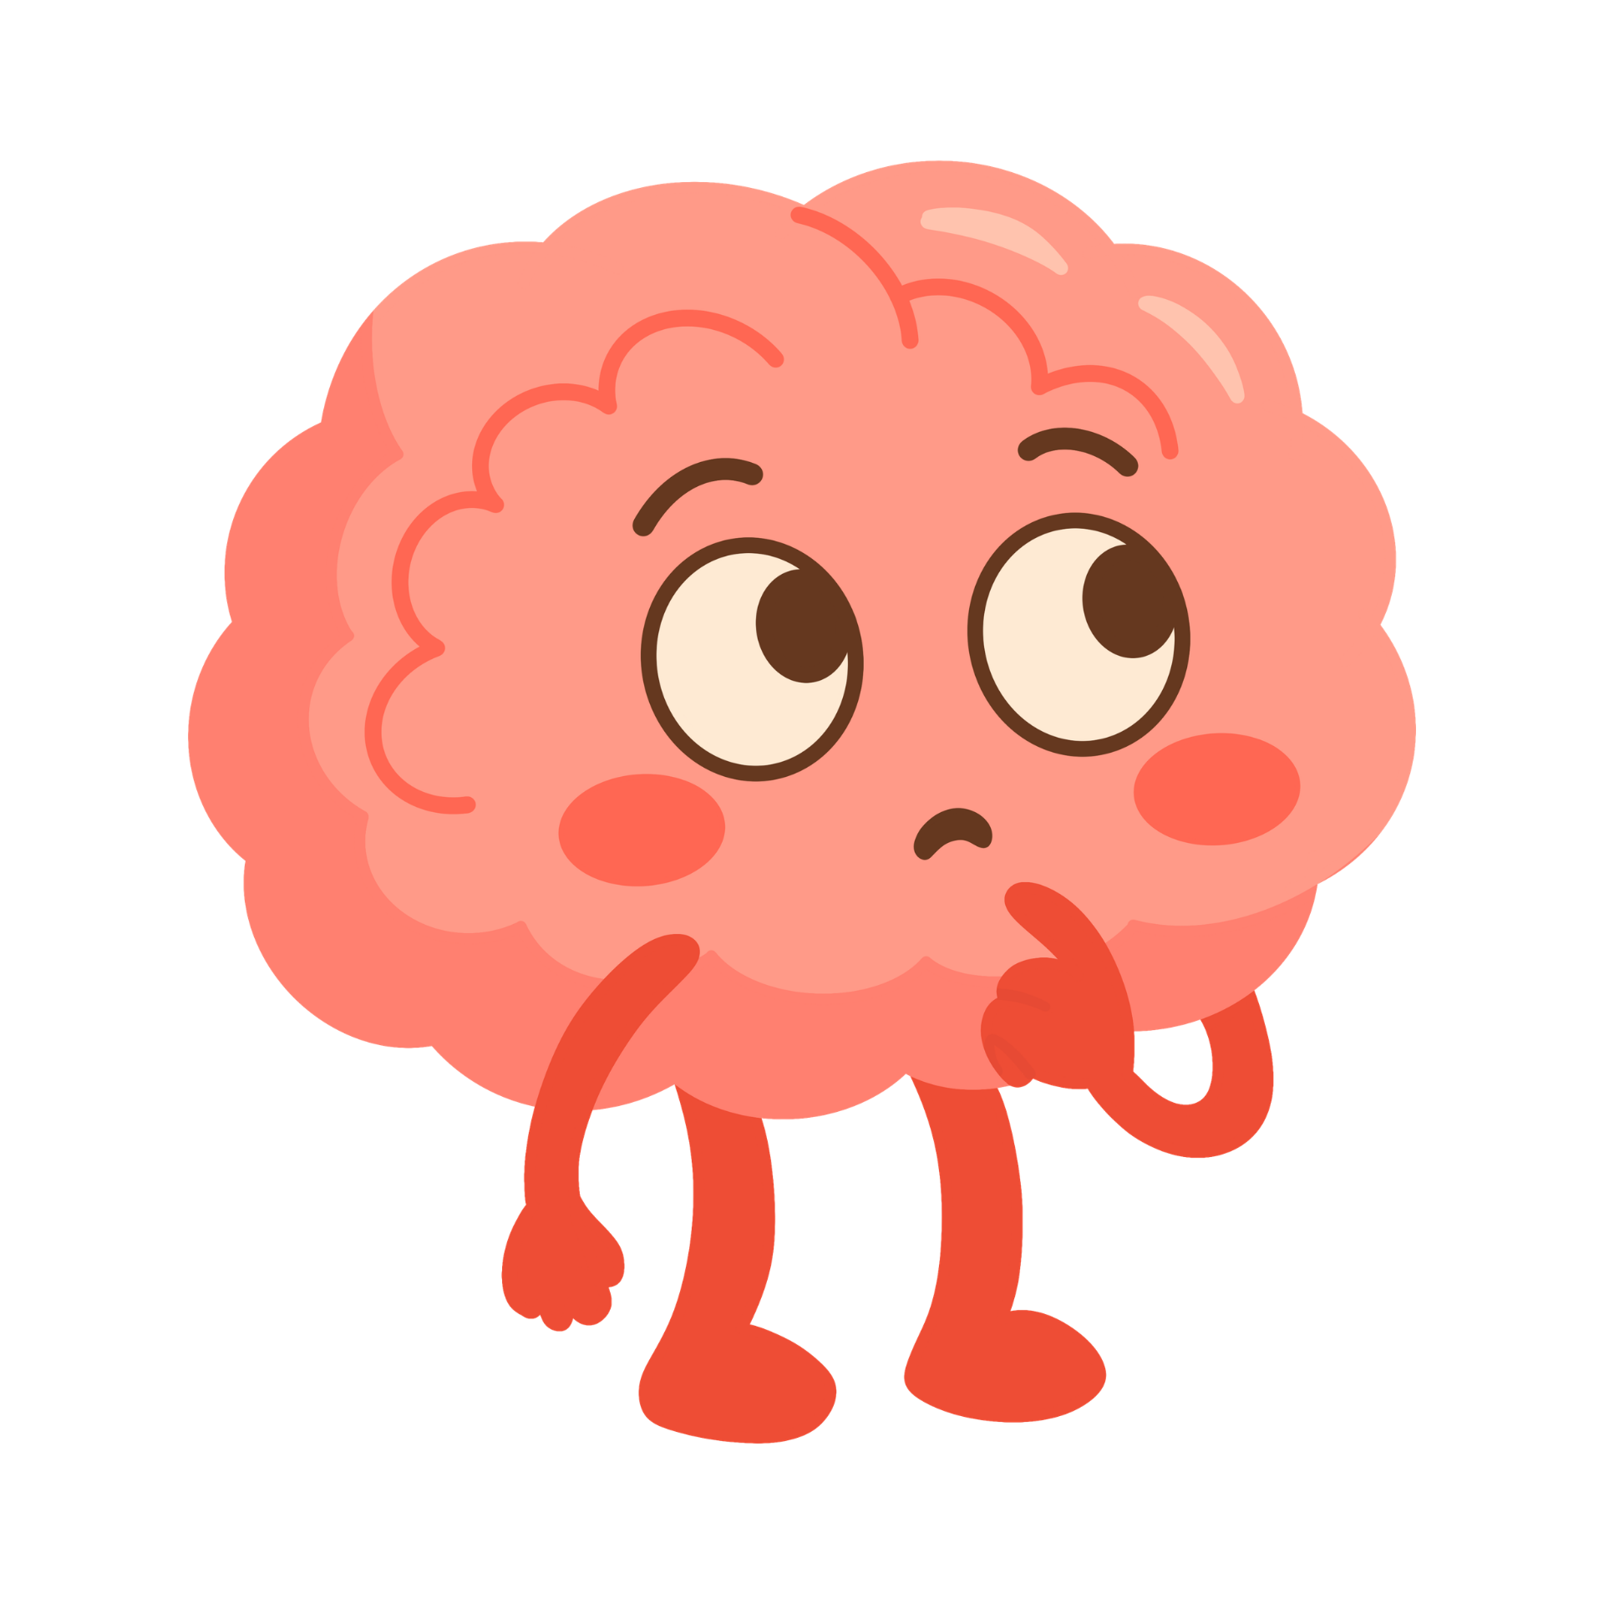
Quel organe régule notre température corporelle ?
LES POUMONS
LES INTESTINS
LE CŒUR
LE CERVEAU

Slide 24
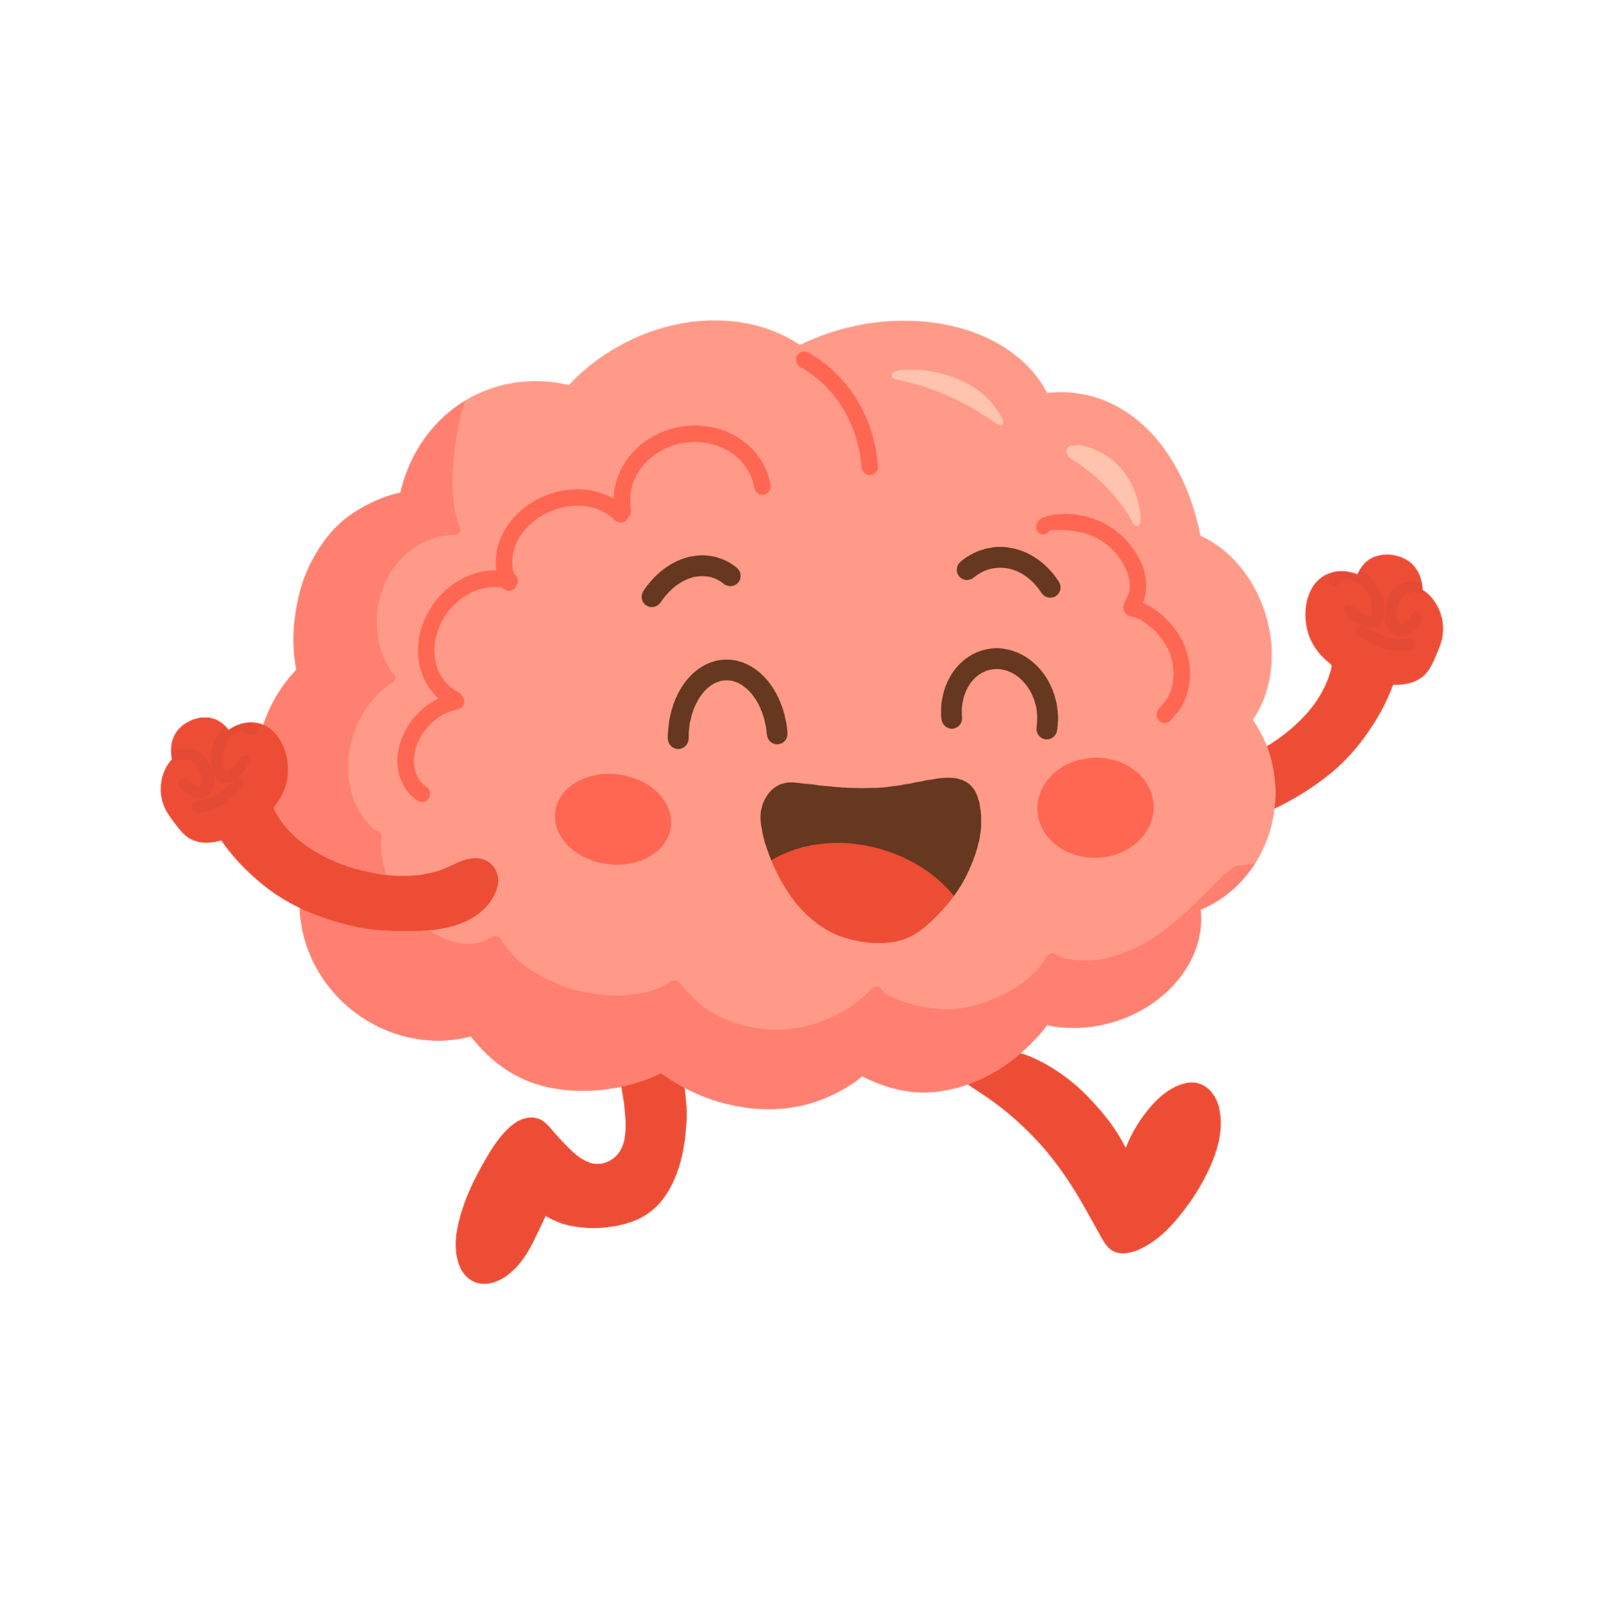
Quel organe régule notre température corporelle ?
LES POUMONS
LES INTESTINS
LE CŒUR
LE CERVEAU

Slide 25
L’usage excessif des écrans peut provoquer…
LA
CÉCITÉ
UNE HYPERSTIMULATION
DE LA PEUR
DE LA
ZENITUDE

Slide 26
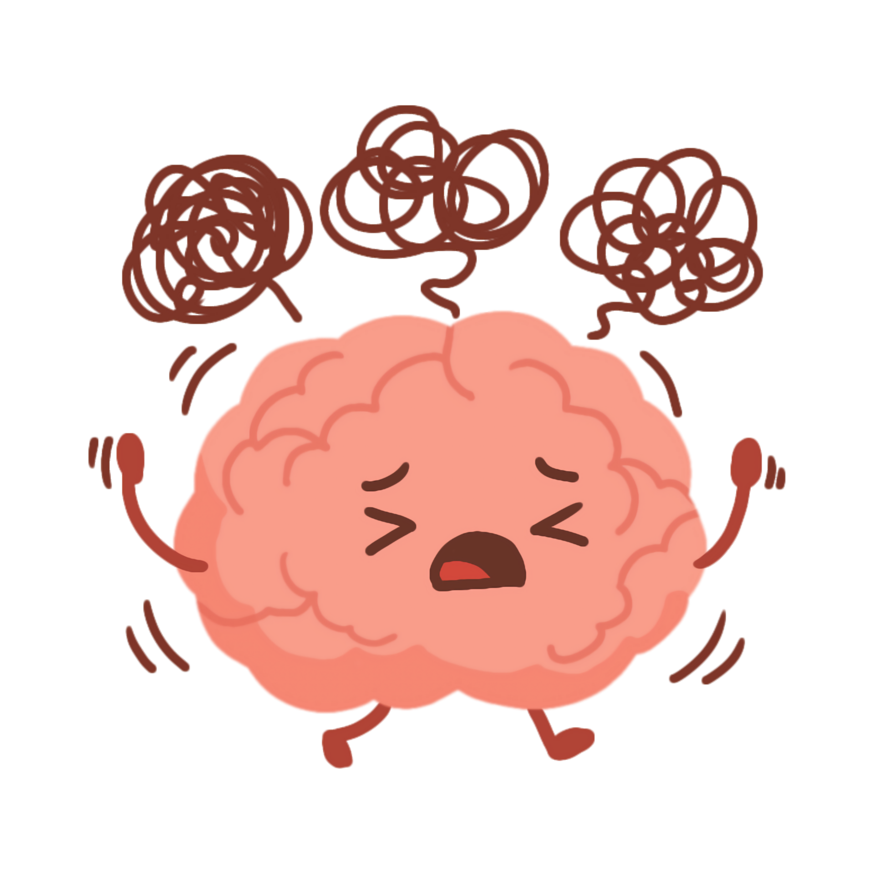
L’usage excessif des écrans peut provoquer…
LA
CÉCITÉ
UNE HYPERSTIMULATION
DE LA PEUR
DE LA
ZENITUDE

Slide 27
Les écrans ne perturbent pas l’équilibre biologique !
VRAI
FAUX

Slide 28
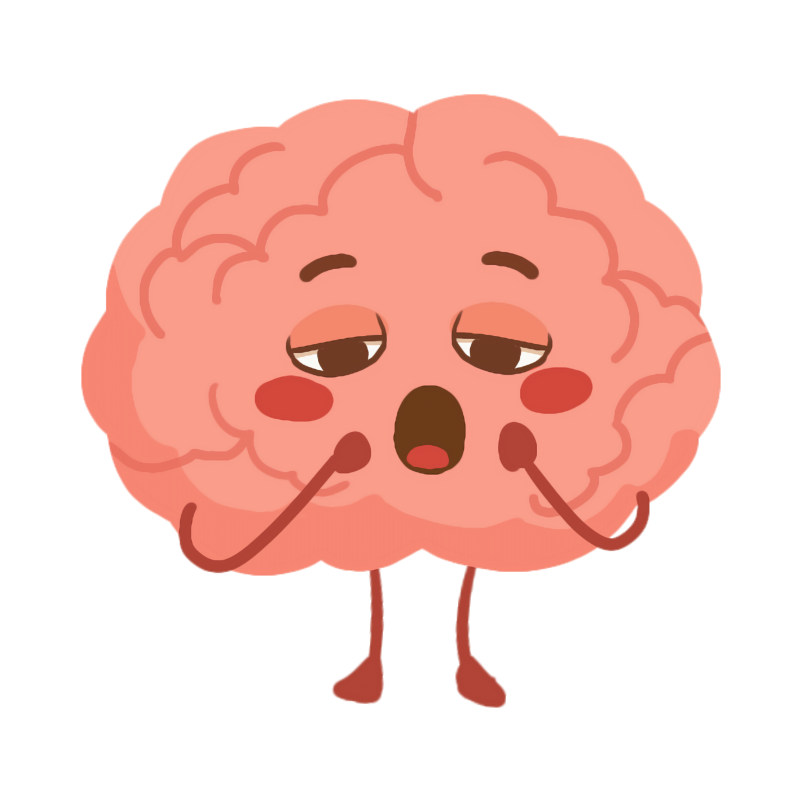
Les écrans ne perturbent pas l’équilibre biologique !
VRAI
FAUX

Slide 29
Quelle cellule transmet les informations à notre cerveau ?
UN NEURONE
UNE CELLULE ADIPOCYTE
UNE BACTÉRIE
UN GLOBULE ROUGE

Slide 30
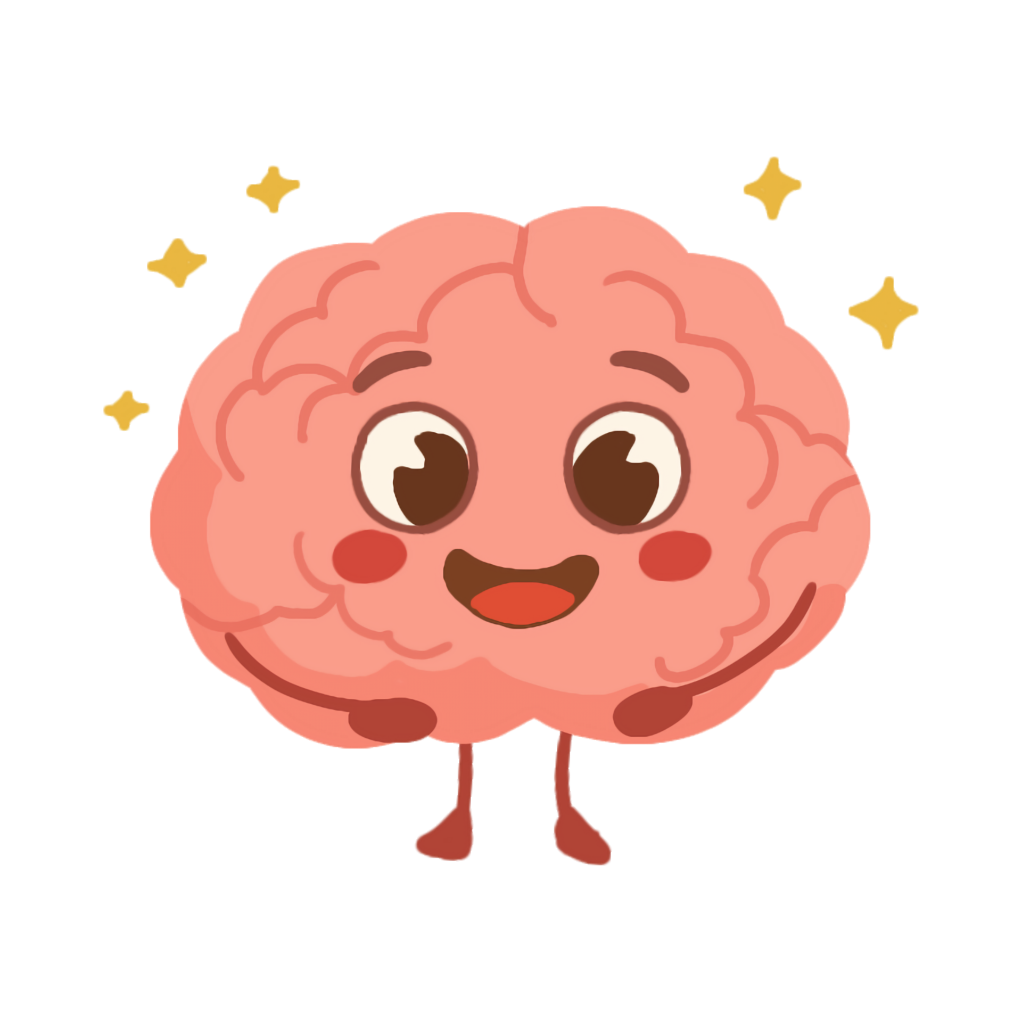
Quelle cellule transmet les informations à notre cerveau ?
UN NEURONE
UNE CELLULE ADIPOCYTE
UNE BACTÉRIE
UN GLOBULE ROUGE

Slide 31
Quel neurotransmetteur stimule le circuit de la récompense ?
LA SÉROTONINE
LA TESTOSTÉRONE
L’OCYTOCINE
LA DOPAMINE

Slide 32
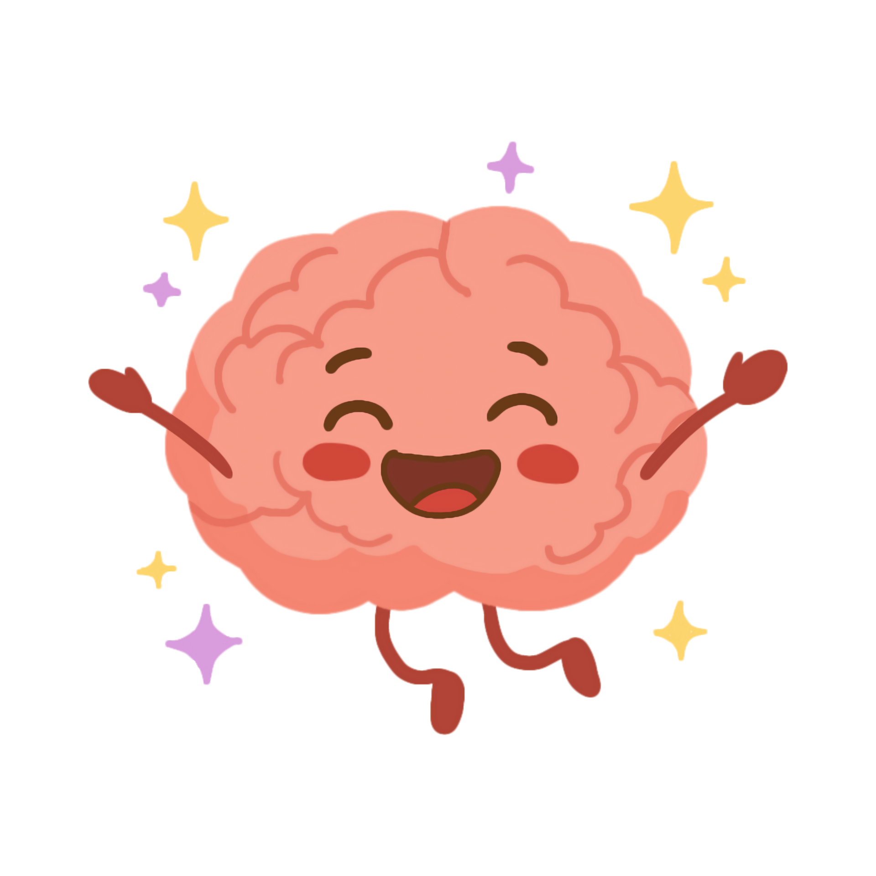
Quel neurotransmetteur stimule le circuit de la récompense ?
LA SÉROTONINE
LA TESTOSTÉRONE
L’OCYTOCINE
LA DOPAMINE

Slide 33
La dopamine joue un rôle important dans…
LA RÉCOMPENSE
LA MÉMORISATION
LA MOTIVATION
LE CONTRÔLE MOTEUR

Slide 34
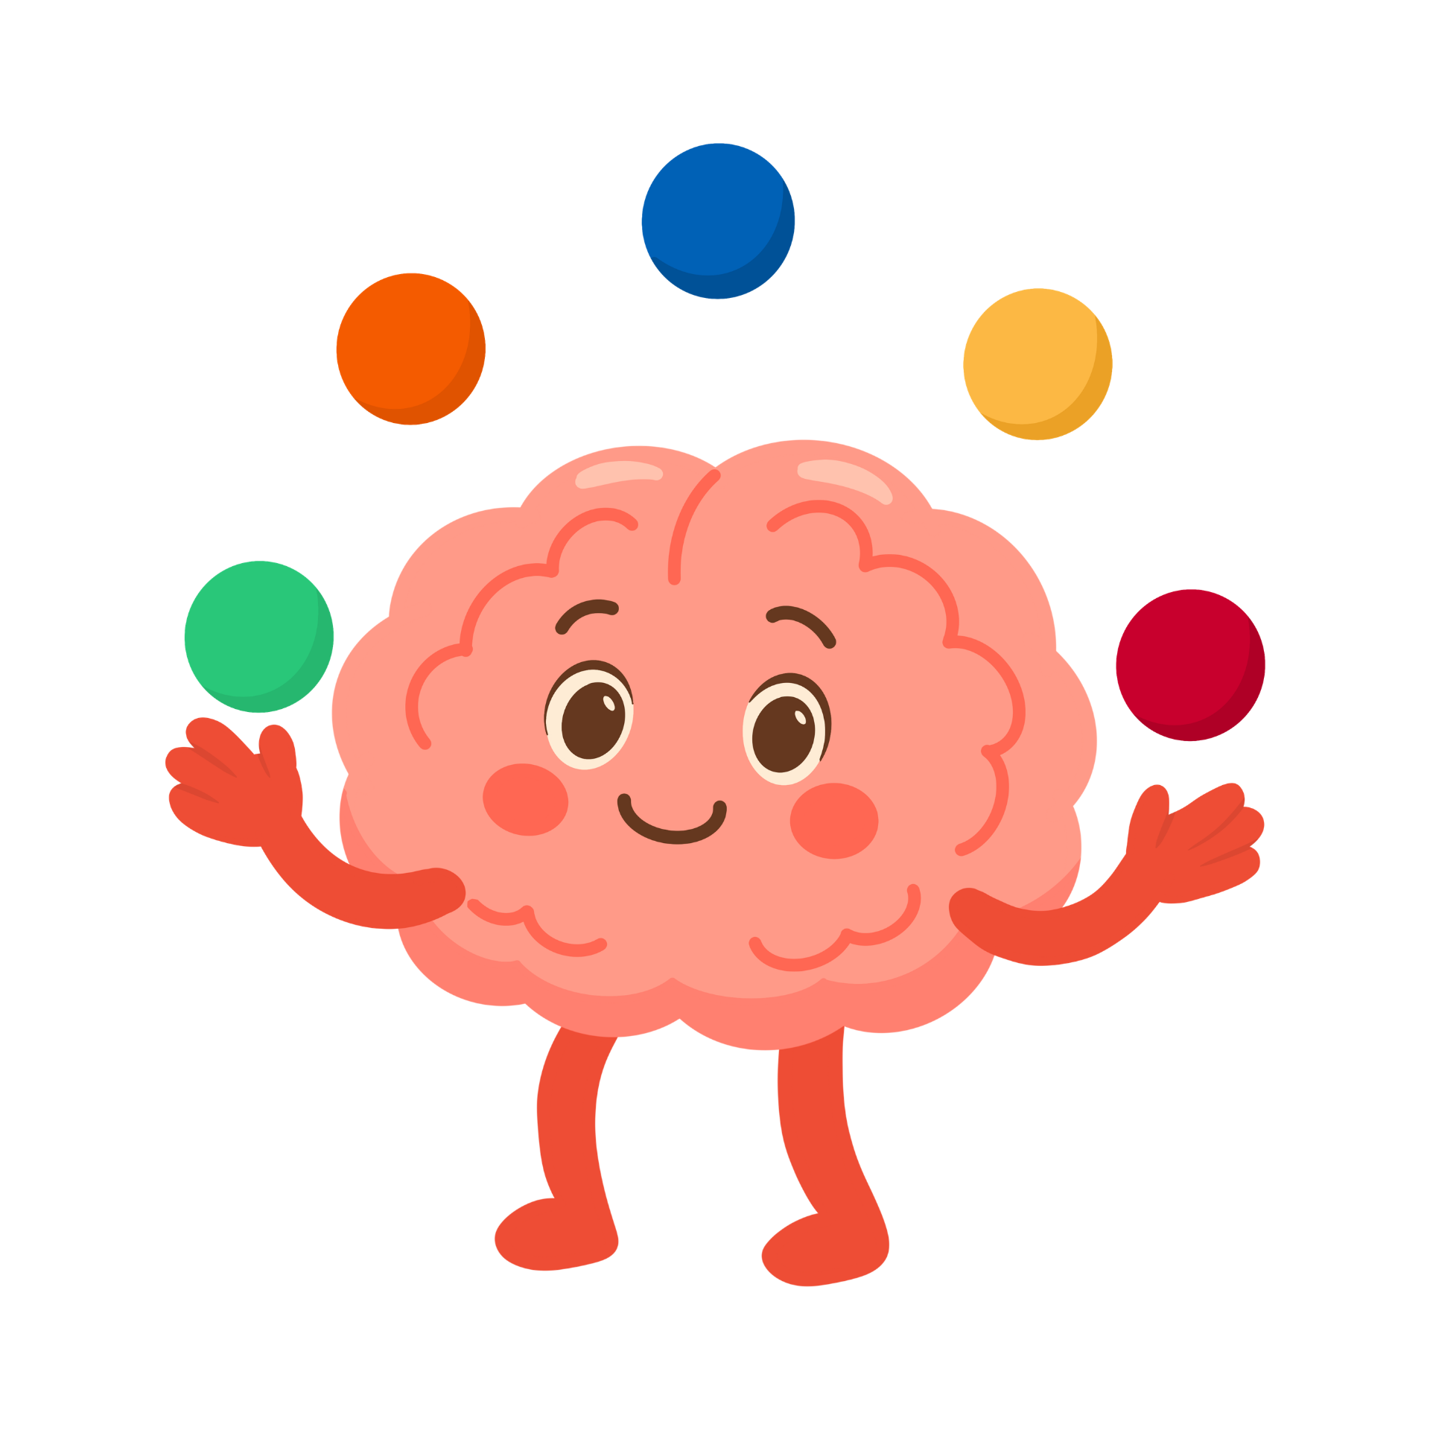
La dopamine joue un rôle important dans…
LA RÉCOMPENSE
LA MÉMORISATION
LA MOTIVATION
LE CONTRÔLE MOTEUR

Slide 35
Si l’écran est une récompense
quel est l’impact sur la dopamine ?
IL PROVOQUE
DES SHOOTS
AUCUN
IMPACT

Slide 36
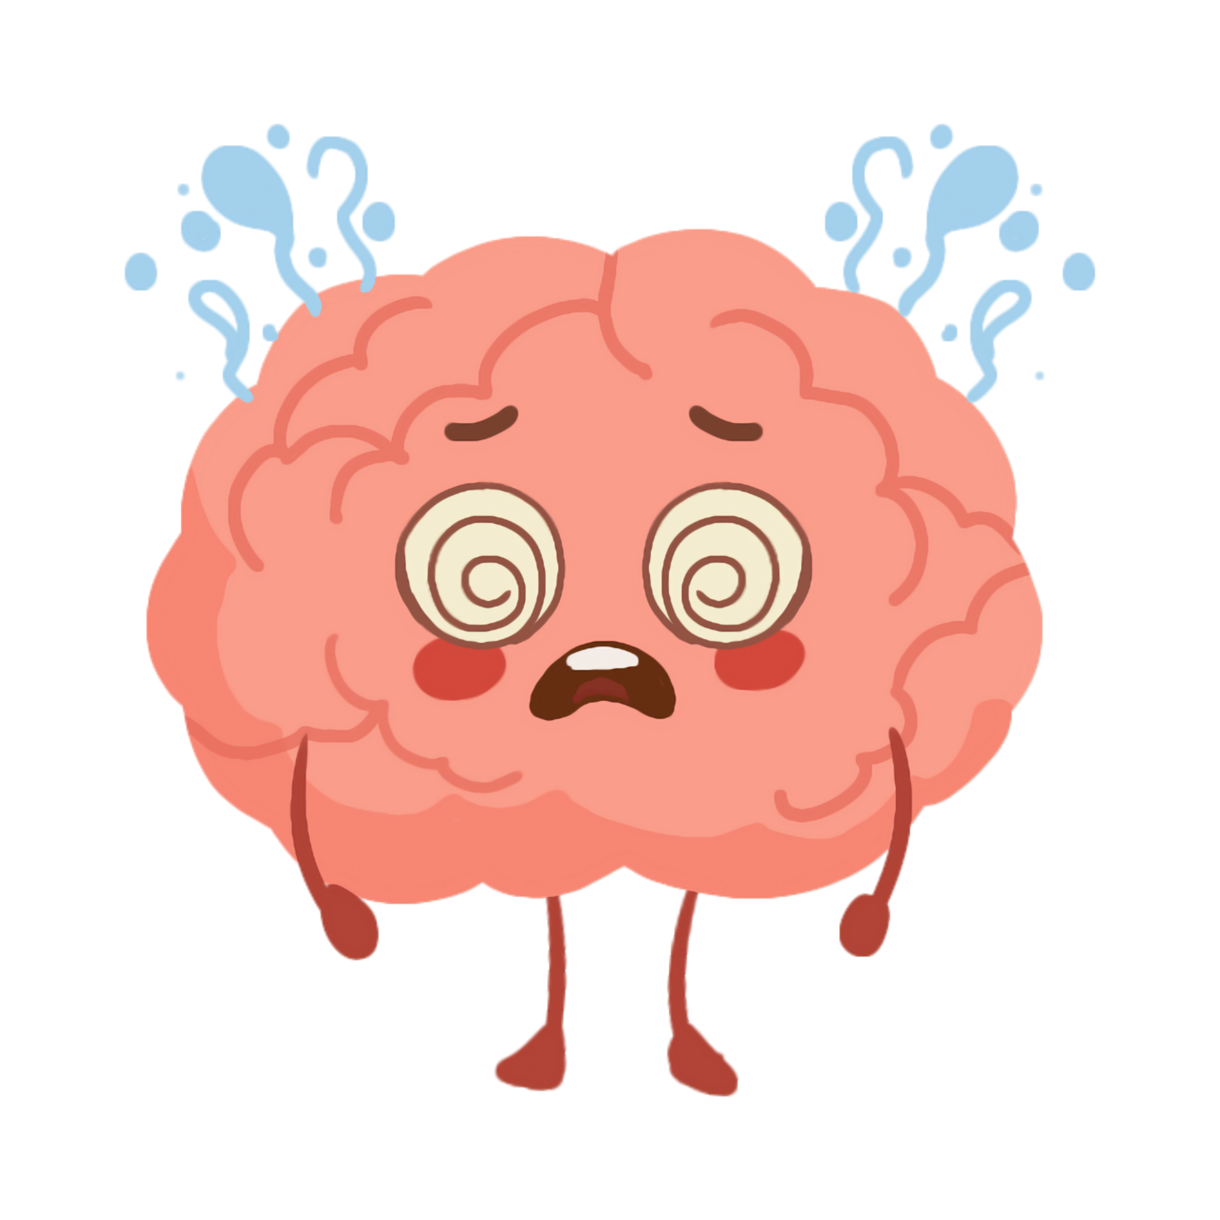
Si l’écran est une récompense
quel est l’impact sur la dopamine ?
IL PROVOQUE
DES SHOOTS
AUCUN
IMPACT
Notes:
Les contenus rapides et variés (scroll infini, vidéos courtes) créent un cycle : anticipation → récompense → envie de continuer. Cela peut mener à une recherche compulsive de stimulation.

Slide 37
Remettez dans l’ordre les étapes du circuit de la récompense…
PLAISIR : « AH ! QUELQU’UN M’A ÉCRIT ! »
ANTICIPATION : « UN SMS, MESSAGE, UNE NOTIF’ ? »
DÉSIR : « JE VEUX VÉRIFIER MON SMARTPHONE ! »

Slide 38
Remettez dans l’ordre les étapes du circuit de la récompense…
1
DÉSIR : « JE VEUX VÉRIFIER MON SMARTPHONE ! »
2
ANTICIPATION : « UN SMS, MESSAGE, UNE NOTIF’ ? »
3
PLAISIR : « AH ! QUELQU’UN M’A ÉCRIT ! »

Slide 39
Le mécanisme de tolérance
existe-t-il pour les écrans ?
VRAI !
J’EN VEUX ENCORE !
FAUX !
J’Y CROIS PAS !

Slide 40
Le mécanisme de tolérance
existe-t-il pour les écrans ?
VRAI !
J’EN VEUX ENCORE !
FAUX !
J’Y CROIS PAS !

Slide 41
L’environnement social influe
sur l’usage des écrans ?
BAH OUI ! TOUT LE MONDE LE FAIT !
NON ! IL S’ISOLE
TOUT SEUL !

Slide 42
L’environnement social influe
sur l’usage des écrans ?
BAH OUI ! TOUT LE MONDE LE FAIT !
NON ! IL S’ISOLE
TOUT SEUL !

Slide 43
La dépendance aux écrans
est un choix ?
OUI !!! JE KIFFE COMME UN JUNKY !
NON ET
J’Y PEUX RIEN !

Slide 44
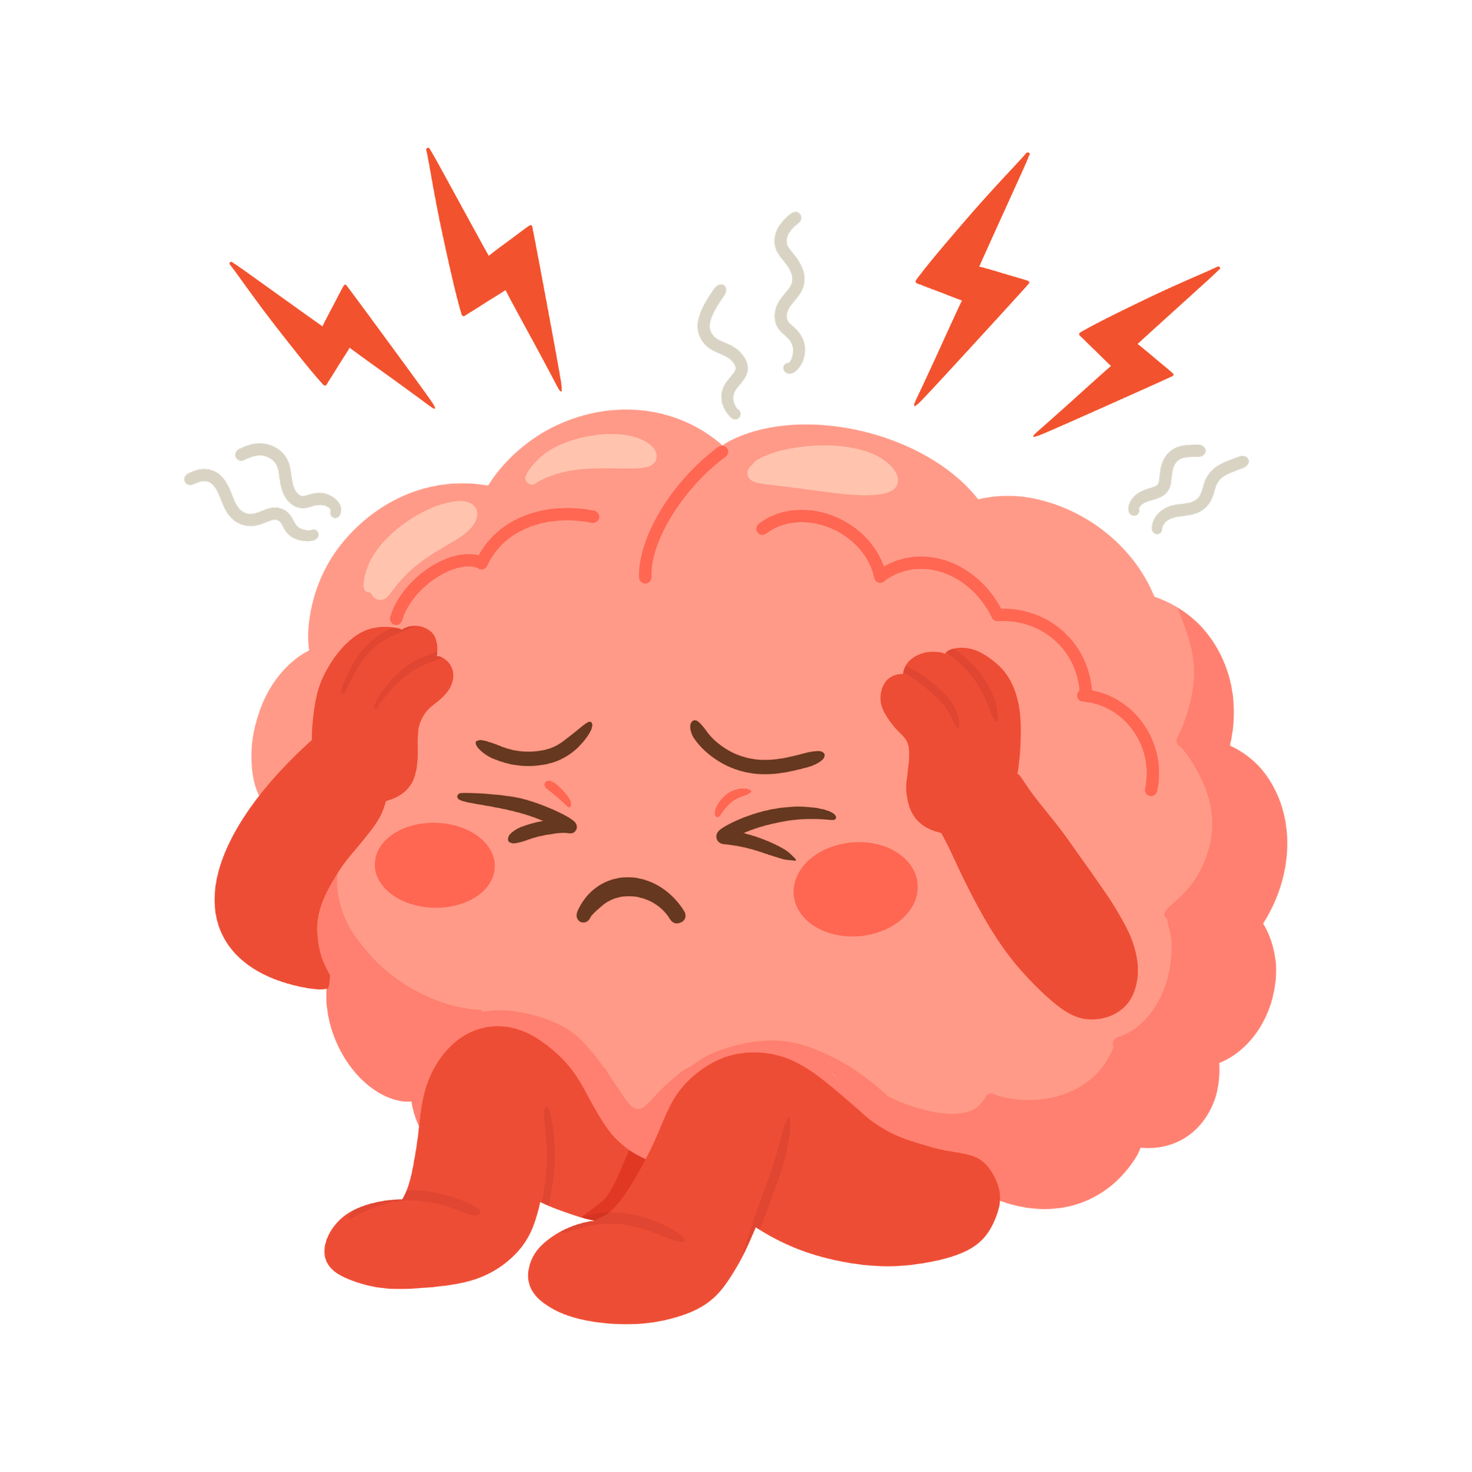
La dépendance aux écrans
est un choix ?
OUI !!! JE KIFFE COMME UN JUNKY !
NON ET
J’Y PEUX RIEN !

Slide 45
UN PEU D’ANTROPOLOGIE…
L’évolution
de notre cerveau
en question ?
Notes:
À présent, je voudrais parler d’EVOLUTION et d’ADAPTATION !

Slide 46
L’évolution demande du temps,
sommes-nous prêts ?
Notes:
Et pour mettre en lumière l’évolution, je vous propose de faire un bond gigantesque dans notre passé !

Slide 47
UNE TIMELINE…
CHRONOLOGIE D’UNE ÉVOLUTION :
« L’ÈRE DU FEU »
Il y a
~ 400 000 ans
L’outil :
la maîtrise de la flamme
Biologie : Notre cerveau se développe grâce à la cuisson
des aliments et au lien social renforcé.
Notes:
L’impact social : C'est la naissance de la "présence réelle". On se réunit autour du feu pour raconter des histoires. Le foyer crée le groupe et la survie.

Slide 48
UNE TIMELINE…
Des milliers d’années
plus tard… d’adaptation !
Notes:
L’impact social : C'est la naissance de la "présence réelle". On se réunit autour du feu pour raconter des histoires. Le foyer crée le groupe et la survie.

Slide 49
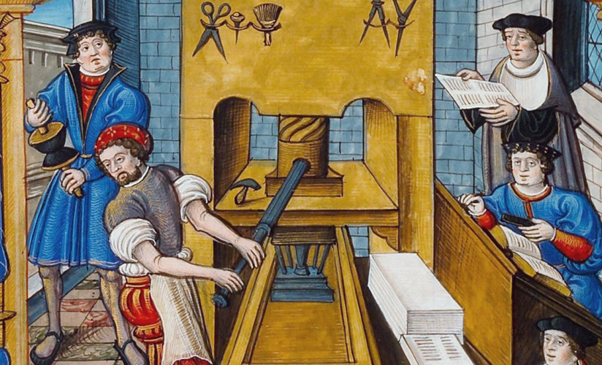
UNE TIMELINE…
CHRONOLOGIE D’UNE ÉVOLUTION :
« L’ÈRE DE L’ÉCRIT ET DE L’IMPRIMERIE »
En l’an
1450
L’outil :
la presse de Gutenberg
Le rythme : la diffusion de l'information prend des mois ou des années.
Notes:
L’impact social : La connaissance sort des monastères. C'est le début de la mémoire externe. On n'a plus besoin de tout retenir, on peut stocker le savoir sur papier.

Slide 50
UNE TIMELINE…
300 ans
plus tard… d’adaptation !
Notes:
L’impact social : C'est la naissance de la "présence réelle". On se réunit autour du feu pour raconter des histoires. Le foyer crée le groupe et la survie.

Slide 51
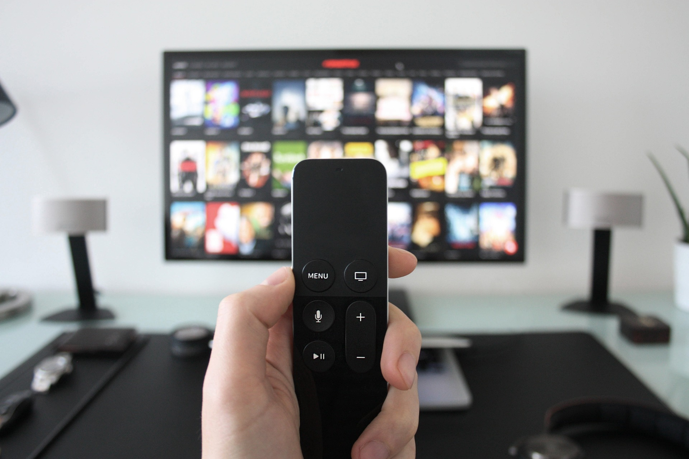
UNE TIMELINE…
CHRONOLOGIE D’UNE ÉVOLUTION :
« L’ÈRE DE L’ÉCRAN FIXE »
Dans les années…
1950 - 1990
L’outil :
La télévision, puis l'ordinateur
de bureau
La contrainte : l'écran est immobile. Pour se connecter, il faut s'asseoir
à un endroit précis. Quand on quitte la pièce, on est "déconnecté".
Notes:
L’impact social : L'écran entre dans le salon. On regarde la même chose en même temps.

Slide 52
UNE TIMELINE…
17 ans
plus tard… d’adaptation !
Notes:
L’impact social : C'est la naissance de la "présence réelle". On se réunit autour du feu pour raconter des histoires. Le foyer crée le groupe et la survie.

Slide 53
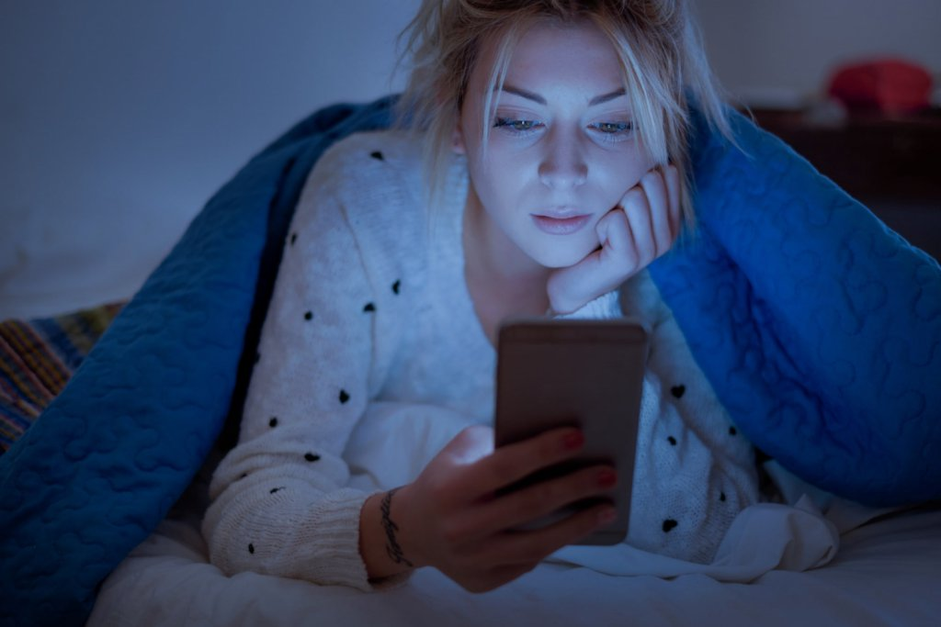
UNE TIMELINE…
CHRONOLOGIE D’UNE ÉVOLUTION :
« L’ÈRE DU SMARTPHONE »
Depuis…
2007 – aujourd’hui
L’outil :
l'iPhone (2007) et la 4G/5G
Le choc biologique : l'ère de la "solitude connectée". On est physiquement
ensemble, mais mentalement ailleurs (le Phubbing). Notre cerveau
de chasseur-cueilleur est bombardé d'informations 24h/24.
Notes:
L’impact social : La connexion devient omniprésente et fusionnelle. L'écran n'est plus dans le salon, il est dans la poche.

Slide 54
UNE TIMELINE…
prochainement (2030+ ?)
le cerveau devra s’adapter à…
Notes:
L’impact social : C'est la naissance de la "présence réelle". On se réunit autour du feu pour raconter des histoires. Le foyer crée le groupe et la survie.

Slide 55
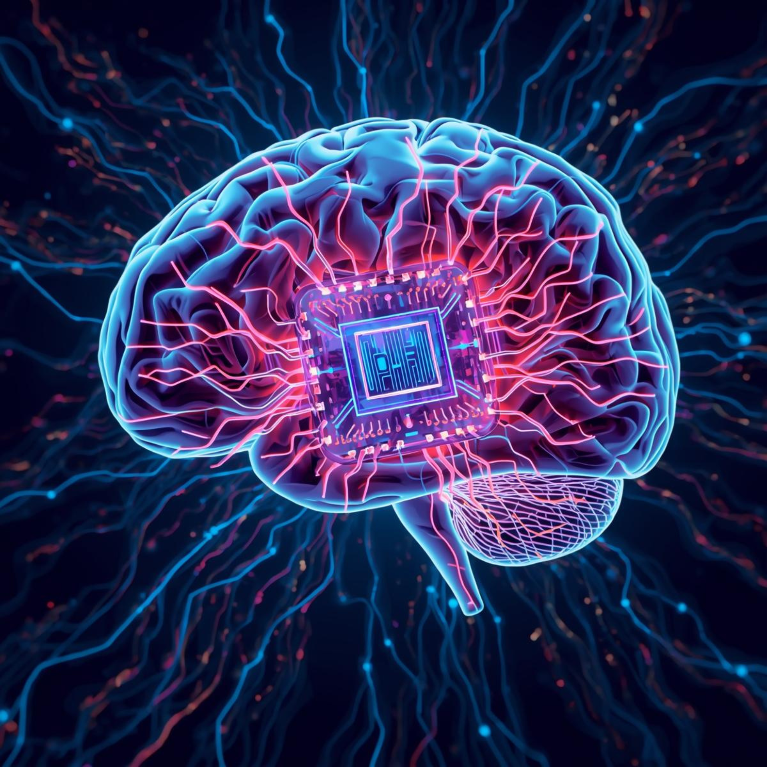
UNE TIMELINE…
CHRONOLOGIE D’UNE ÉVOLUTION :
« L’ÈRE DE L’IMPLANT NEURONAL »
Et demain…
?
L’outil :
interfaces Cerveau-Machine
(type Neuralink ou autres projets
de neurotechnologies)
Le risque ultime : si le smartphone "pirate" notre attention, l'implant
pourrait potentiellement influencer nos émotions ou nos décisions à la source.
Notes:
L’impact social : La fin de l'interface physique. La barrière entre la pensée et la machine disparaît. La connexion est instantanée et invisible.

Slide 56
LE SMARTPHONE, OUTIL OU ORGANE
POUR L’ESPRIT HUMAIN ?
La parole
est à vous !
Notes:
Que ce soit une pierre taillée, un smartphone ou une puce, l'outil doit servir l'homme, pas l'asservir.
Maintenant que l’on a abordé tout cela… La question qui se pose, c’est… [diapo suivante]

Slide 57

SENSIBILISER AUX SANS ÉCRANS…
https://10jourssansecrans.org/
Notes:
10 Jours sans écrans est une initiative nationale qui invite les enfants, les familles, et les établissements scolaires à relever un défi de taille : se déconnecter des écrans pendant dix jours pour découvrir ou redécouvrir des activités essentielles à leur bien-être. L’objectif va bien au-delà d’une simple déconnexion temporaire : il s’agit de susciter une prise de conscience et d’encourager de nouvelles habitudes durables, orientées vers un mode de vie plus sain et équilibré.
À La Verrière, notre intention est de soutenir les établissements scolaires prête à relever le défi ! Une belle émulation serait que vous aussi, sur votre territoire, vous souteniez cette initiative ! EN AGISSANT LARGEMENT, L’IMPACT SOCIALEMENT SERA PLUS FORTE !!!

Slide 58
Comment faire pour récupérer
de l’espace cérébral ?

Slide 59
RÉCUPÉRER DE L’ESPACE CÉRÉBRAL
Ne pas y regarder
des vidéos
Limiter le nombre
d’application
Moins d’actualité
sur le téléphone
Arrêter les jeux
sur smartphone
Désactiver toutes les notifications
Lâcher les réseaux sociaux
Notes:
L’idée est de DISCOCIER le multi-usage du smartphone, afin de ne garder que ceux pourquoi il était fabriqué au départ ! TÉLÉPHONER ET ENVOYER DES MESSAGES !
On peut facilement créer d’autres activités où l’on aura plus de maîtrise de notre temps et éviter la CAPTATION !

Slide 60
L’exposition au danger et
la prise de conscience…
une technique de neuroscience utilisé depuis toujours…
Pour activer votre instinct de survie.

Slide 61
MERCI
pour votre attention
Atelier/Débat animé par Mikaël ARCHAMBAULT, Conseiller numérique – Ville de La Verrière. 2026

Slide 62
POUR ALLER PLUS LOIN…
Série ARTE « DOPAMINE »
https://www.youtube.com/playlist?list=PL8Ax_z5vzflz8JveM9VetLiZ3LPtFsttW
Ce que les écrans font à votre cerveau ! | E=m6²
https://www.youtube.com/watch?v=N6l8yz_UFCs
Smartphone interdit ! | ARTE Regards
https://www.youtube.com/watch?v=D7WBQb0VBhA
ARCEP « Le baromètre du numérique, édition 2025
https://www.arcep.fr/cartes-et-donnees/nos-publications-chiffrees/ barometre-du-numerique/le-barometre-du-numerique-edition-2025.html
Autre infographie…
https://www.arcep.fr/uploads/tx_gspublication/ barometre-du-numerique_edition_2025_INFOGRAPHIE_mars2025.pdf
« La fabrique du crétin digital » de Michel Desmurget
https://fr.scribd.com/document/527564011/La-Fabrique-Du-Cretin-Digital

Slide 63
POUR ALLER PLUS LOIN…
DONNÉES CHIFFRÉES & USAGES
ARCEP / CREDOC (2025) : Baromètre du numérique (Usage des Français, sentiment de dépendance de 42%, temps d'écran).
ADEME : Rapports sur l'empreinte environnementale du numérique (Poids de la fabrication des terminaux : 78%).
Neurosciences & Captologie
Michel Desmurget (INSERM) : La Fabrique du Crétin Digital (Impact des écrans sur le développement cérébral et les neurones miroirs).
Center for Humane Technology (Tristan Harris) : Études sur l'économie de l'attention et le "Brain Hacking".
B.J. Fogg (Stanford University) : Persuasive Technology (Modèle de comportement et design captif).

Slide 64
POUR ALLER PLUS LOIN…
CADRE LÉGAL & ÉTHIQUE
Loi sur la Majorité Numérique (Actualisation 2026) : Dispositions sur l'interdiction des réseaux sociaux aux - 15 ans et extension de l'interdiction des mobiles au lycée.
Loi REEN (Réduction de l'Empreinte Environnementale du Numérique) :
Obligations pour les collectivités territoriales.
OUTILS DE MÉDIATION
Dr Serge Tisseron : La règle « 3-6-9-12 »
(Repères pour l'introduction des écrans en famille).

Slide 65
GROUPE DE TRAVAIL
GROUPE DE TRAVAIL
RÉCUPÉRER DE
L’ESPACE CÉRÉBRAL
RÉCUPÉRER DE
L’ESPACE CÉRÉBRAL
OBJECTIFS : explorer des alternatives aux multi-usages tout-en-un des smartphones
OBJECTIFS : explorer des alternatives aux multi-usages tout-en-un des smartphones
Identifier les usages
Identifier les usages
Présenter leurs alternatifs sans smartphones
Présenter leurs alternatifs sans smartphones

